Slide 1

RETOS DE FINANCIAMIENTO E INVERSIÓN EN ALC
DANIEL TITELMAN

Slide 2
Incertidumbres Globales
Aterrizaje suave del crecimiento mundial y bajo crecimiento de los principales socios comerciales de la región.
Acumulación de deuda y crecientes costos financieros.
Tensiones geopolíticas y proteccionismo.
Adaptarse a los cambios climáticos y tecnológicos requiere de un gran salto de inversión.

Slide 3
La tasa de crecimiento de la economía global experimentará una desaceleración generalizada en 2025
Regiones y países seleccionados: tasa de crecimiento del PIB, 2024 y proyecciones para 2025 y 2026
(En porcentajes)
La tasa de crecimiento mundial de 2025 sería la menor de la pospandemia
Fuente: Comisión Económica para América Latina y el Caribe (CEPAL), Estudio Economico 2025 sobre la base de Fondo Monetario Internacional (FMI), World Economic Outlook julio 2025.
3

Slide 4
El comercio mundial de bienes y servicios mantiene un bajo ritmo de crecimiento
Comercio mundial de bienes y servicios, tasa de variación anual y promedio por quinquenio, 2000 a 2024
(Porcentajes)
Fuente: Comisión Económica para América Latina y el Caribe (CEPAL), sobre la base de WEO IMF (octubre 2024).

Slide 5
Durante 2025, Estados Unidos ha aumentado significativamente sus aranceles, en un contexto de mucha volatilidad en su política comercial
7-jul:
Prórroga hasta el 31-jul de la suspensión de los aranceles recíprocos anunciados el 2-abr
9-jul:
EEUU anuncia que el 1-ago empieza a regir arancel de 50% al cobre de todos los orígenes
31-jul:
EEUU anuncia aranceles recíprocos de entre 15%-50% a 69 socios comerciales
12-mar:
Rige arancel de 25% al acero y aluminio de todos los orígenes
4-mar:
Arancel 25% a Canadá y México​
3-abr:
Rige arancel de 25% a los automóviles de todos los orígenes
4-jun:
Aranceles al acero y aluminio aumentan al 50%
22-jul:
Acuerdo comercial con Filipinas y Japón
9-abr:
Arancel a China sube a 145%
8-may:
Acuerdo EEUU y Reino Unido
4-feb:
Arancel 10% a China​
4-mar:
Aumenta a 20% arancel a China​
2-abr:
“Día de la Liberación”
9-abr:
Suspensión por 90 días de aranceles recíprocos, todos quedan con arancel base de 10%
3-may:
Rige arancel de 25% a autopartes de todos los orígenes
12-may:
EEUU y China acuerdan suspensión de 90 días de las alzas recíprocas
2-jul:
Acuerdo comercial con Vietnam
7-11 jul:
EEUU notifica a cerca de 50 socios los aranceles recíprocos desde 1-ago, salvo que logren un acuerdo antes de esa fecha
15-jul:
Acuerdo comercial con Indonesia
28-jul:
Acuerdo comercial con la Unión Europa
5
5
Notes:
Fuente CEPAL

Slide 6
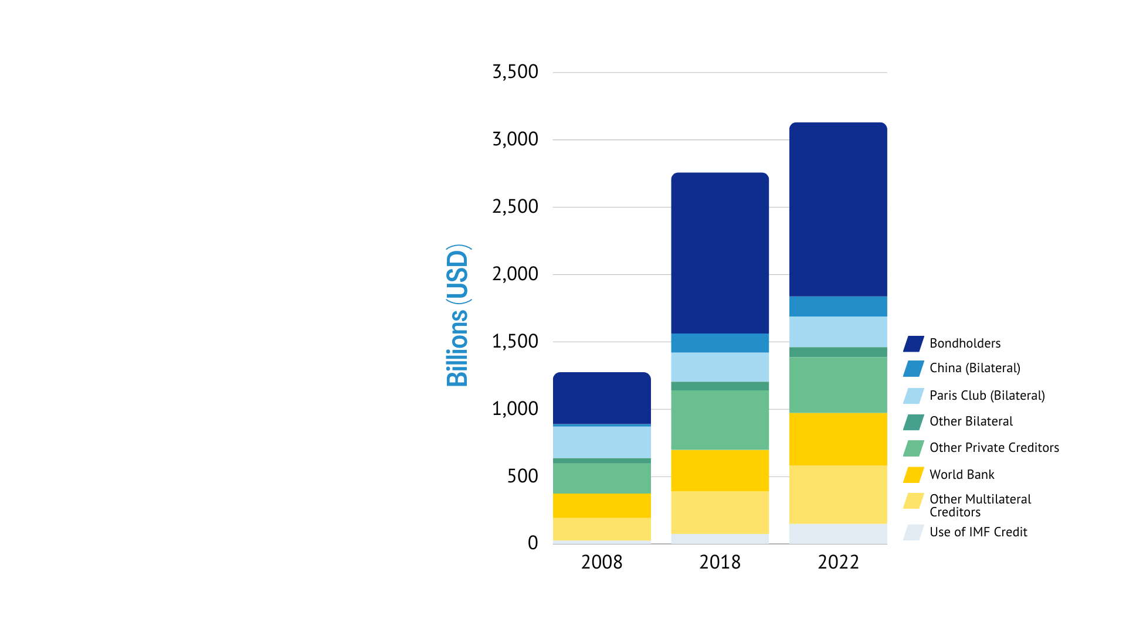
Los saldos de deuda están en niveles récord.
En 2022, la deuda soberana externa de las economías de mercados emergentes y en desarrollo (MEED), excluyendo a China, aumentó cerca de 2,5 veces en relación con los niveles de la crisis financiera mundial de 2008. La deuda aumentó de 1,27 billones de dólares en 2008 a 3,1 billones de dólares en 2022.
En un contextto de costos financieros crecientes
Source: DRGR 2024.
Notes:
FAST one

Slide 7
La región no es una excepción en la trayectoria de la deuda.
América Latina (16 países): indicadores fiscales y deuda pública bruta del gobierno central
(En porcentajes del PIB)
Indicadores fiscales
Deuda pública bruta
7
Fuente: Comisión Económica para América Latina y el Caribe (CEPAL), sobre la base de cifras oficiales.
Nota: Los datos para 2025 corresponden a proyecciones sobre la base de información de los países.

Slide 8
Una mayor asignación de recursos al pago de intereses está causando dificultades para el desarrollo
América Latina y el Caribe (23 países): pagos de intereses del gobierno central como proporción del gasto en educación, salud y protección social, 2012 y 2023 (Porcentajes)
América Latina (16 países): pagos de intereses del gobierno central e inversión pública, 2000-2023 (Porcentajes del PIB)
Fuente: CEPAL, sobre la base de datos oficiales. Nota: Las cifras representan medianas. Los datos se refieren al sector público para Argentina, el sector público no financiero para El Salvador y México, el gobierno general para Brasil, Colombia, Costa Rica, Guatemala, Paraguay y Perú.
Fuente: CEPAL, sobre la base de datos oficiales.
Notes:
PAGOS DE INTERESES COMO PORCENTAJE DEL GASTO EN EDUCACIÓN, SALUD Y PROTECCIÓN SOCIAL (GRAFÍCO IZQUIERDO)
Para construir estos datos se utiliza el gasto del gobierno central en pago de intereses como proporción de cada rubro.
El gráfico muestra como las erogaciones por los pagos de intereses han crecido más que el gasto social.
PAGOS DE INTERESES E INVERSIÓN PÚBLICA (GRAFÍCO DERECHO)
El gráfico muestra las tendencias en ambos rubros del gasto. Se ve como la inversión pública ha funcionado como el variable de ajuste para compensar por el aumento en los pagos de intereses.
En este gráfico la inversión pública corresponde a la adquisición de activos de capital fijo y no a las transferencias de capital ni la inversión financiera.

Slide 9
PUNTO DE PARTIDA PARA ABORDAR LOS NUEVOS RETOS

Slide 10
Trampa de bajo crecimiento: una región caracterizada por un crecimiento debilitado
America latina y el caribe tasa crecimiento 1951-2025 (en porcentajes)
Fuente: Comisión Económica para América Latina y el Caribe (CEPAL), sobre la base de cifras oficiales

Slide 11
Junto con una pérdida de dinamismo de la productividad laboral y de las exportaciones
América Latina y el Caribe (25 países): Variación anual de la productividad laboral y por década, 1995-2024
(En porcentajes)
América Latina y el Caribe (25 países): Tasa de crecimiento anual de las exportaciones en valor y por década, 1995-2024
(En porcentajes)
Promedio 1990-2023: 0,5%
Promedio 1990-2023: 5%
Fuente: Comisión para América Latina y el Caribe (CEPAL), sobre la base de cifras oficiales.

Slide 12
Baja Productividad Un Problema Persistente: Crecimiento Refleja Acumulación De Factores

Slide 13
Acumulacion De Factores Mas Lenta y Volatil
América Latina y el Caribe:tasa real de crecimiento de la formacion bruta de capital fijo, 1952–2021 (Porcentajes)
América Latina y el Caribe: tasa crecimiento de la formacion de capital fijo publica., 1971–2019
(porcentajes )
América Latina y el Caribe: tasa crecimiento de la formacion de capital fijo privado: 1971–2019
(porcentajes)
Fuente: Comisión Económica para América Latina y el Caribe (CEPAL), sobre la base de cifras oficiales.

Slide 14
La inversión y el stock de capital público son bajos en comparación con otras regiones
Mundo y regiones tas de inversion , 1980 to 2024
(En p[orcentajes del pib)
Regiones selccionadas: gobiernno general: formacion de capital fijo., 2019 % del PIB
Fuente: Comisión Económica para América Latina y el Caribe (CEPAL), sobre la base de Fondo Monetario Internacional (FMI), “Investment and Capital Stock Dataset”.
ª Promedio ponderado sobre la base del PIB PPP en dólares internacionales a precios constantes.
Fuente: Fondo Monetario Internacional, Base de datos de Perspectivas de la economía mundial, octubre de 2024

Slide 15
Bajo crecimiento se ha traducido en una baja creacion de empleo en la region.
America latina (17 paises): crecimiento en el numero de ocupados 1980–2024 (porcentajes)
1970-1979:
3.9%
1980-1989:
3.2%
2000-2009:
2.4%
1960-1969:
2.7%
1990-1999:
2.4%
2010-2019:
1.5%
1952-1959:
2.2%
2014-2023:
1.4%
Source: Economic Commission for Latin America and the Caribbean (ECLAC), on the basis of official figures.

Slide 16
Un aumento de la participación del sector servicios en el empleo
América Latina (17 países)ª : estructura sectorial del empleo, 1950 a 2021 (Porcentaje)
Servicios: 28,5% en 1950 – 64,7% en 2021
Comercio al mayor y al detal: 9,7% en 1950 – 24,7% en 2021.
Transporte, almacenamiento y comunicaciones: 4,2% en 1950 – 6,6% en 2021.
Servicios financieros, seguros e inmobiliarios 1,6% en 1950 – 8,3% en 2021.
Servicios comunales y personales: 11,8% en 1950 – 25,0% en 2021.
Industria: 20,1% en 1950 – 20,8 en 2021
Minería: 0,7% en 1950 – 0,6% en 2021.
Manufactura: 14,4% en 1950 – 12,3% en 2021.
Electricidad, gas y agua: 1,0% en 1950 – 0,8% en 2021.
Construcción: 3,3% en 1950 – 7,1% en 2021.
Agricultura: 49,1% en 1950 – 14,6% en 2021.
Fuente: Comisión Económica para América Latina y el Caribe (CEPAL), sobre la base de cifras oficiales y de Universidad de Groningen, Penn World Table [base de datos en línea] https://www.rug.nl/ggdc/productivity/pwt/ y Organización Internacional del Trabajo.
ª Argentina, Bolivia (Estado Plurinacional de), Brasil, Chile, Colombia, Costa Rica, Ecuador, El Salvador, Guatemala, Honduras, México, Nicaragua, Panamá, Paraguay, Perú, República Dominicana y Uruguay.

Slide 17
La mayor demanda de empleo se da en los sectores de menor crecimiento de la productividad
América Latina (17 países)ª : crecimiento de la productividad laboral, promedio anual, 2010 - 2021 (En porcentajes)
América Latina (17 países)ª : participación en el empleo total, 2021 (En porcentajes)
Actividades de menor crecimiento de la productividad laboral 2010 - 2021
Actividades de menor crecimiento de la productividad laboral 2010-21
78% del empleo total
Fuente: Comisión Económica para América Latina y el Caribe (CEPAL), sobre la base de cifras oficiales y de Universidad de Groningen, Penn World Table [base de datos en línea] https://www.rug.nl/ggdc/productivity/pwt/ y Organización Internacional del Trabajo.
ª Argentina, Bolivia (Estado Plurinacional de), Brasil, Chile, Colombia, Costa Rica, Ecuador, El Salvador, Guatemala, Honduras, México, Nicaragua, Panamá, Paraguay, Perú, República Dominicana y Uruguay.

Slide 18
Por lo que no es de extrañar el comportamiento de la productividad laboral
América Latina: productividad laboral,
1980 a 2024
(Índice 1980 = 100)
América Latina: descomposición del crecimiento de la productividad laboral, 1991 a 2021
(En porcentajes)
Porcentajes del efecto intrasectorial respecto al total
94%
90%
97%
Fuente: Comisión Económica para América Latina y el Caribe (CEPAL), sobre la base de cifras oficiales.

Slide 19
EL CAMBIO CLIMÁTICO COMO UN RETO PARA LA INVERSIÓN

Slide 20
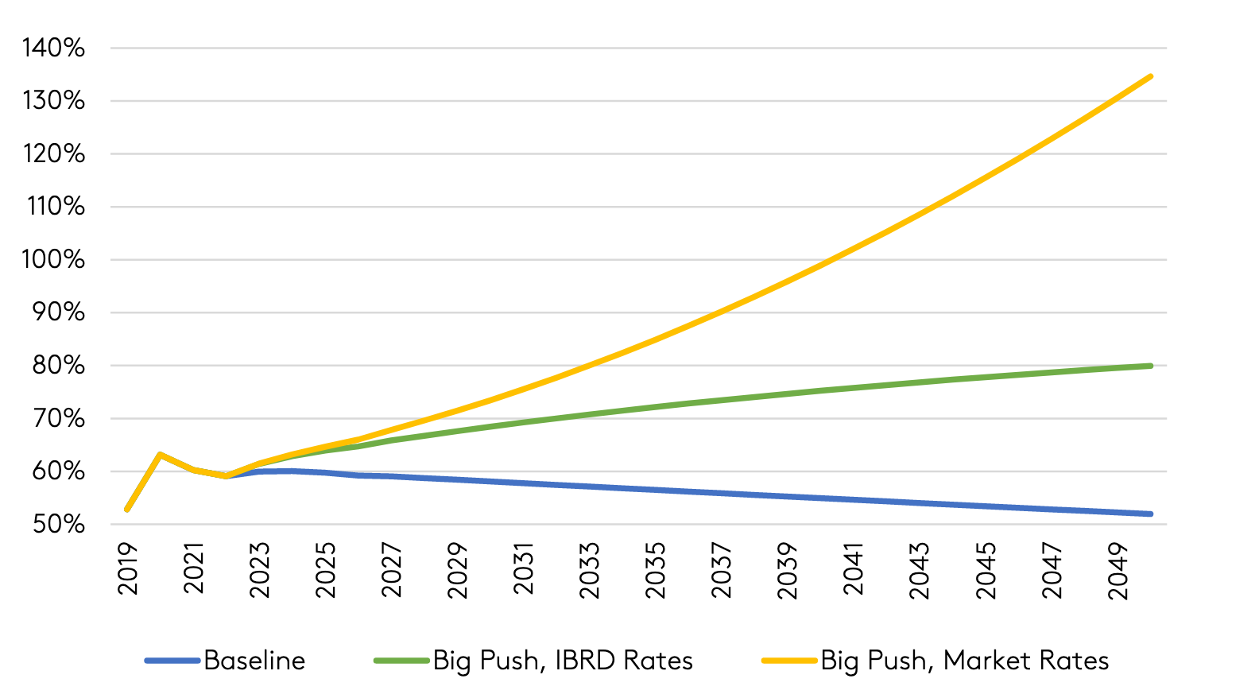

Los países en desarrollo necesitan un "Gran Impulso" de 3 billones de dólares anuales para 2030, de los cuales 1 billón de dólares será externo
Proyecciones de la deuda de los países en desarrollo para un gran impulso
La ecuación financiera r<g
Source: Songwe V, Stern N, Bhattacharya A (2022) Finance for climate action: Scaling up investment for climate and development. London: Grantham Research Institute on Climate Change and the Environment, London School of Economics and Political Science.

Slide 21
Los efectos negativos del aumento de las temperaturas sobre la PTF y el crecimiento del PIB no son lineales
Crecimiento previsto de la PTF y del PIB real en escenarios climáticos futuros, promedio, 2024-2050 (Porcentajes)
PFT
Crecimiento PIB
Fuente: Titelman et al (próximamente), "¿Es un impuesto al carbono la respuesta a las necesidades de inversión en cambio climático en América Latina y el Caribe?".
Notes:
GDP growth, which is already weak and trending lower in the region, could slump as TFP growth rates fall further into negative territory.
Average annual GDP growth in 2050 would reach 1% in the 2.4°C scenario and just 0.2% in the 4.9°C scenario. Worryingly, GDP per capita would also fall sharply with negative implications for social wellbeing.

Slide 22
La inversión pública y privada necesaria para compensar las pérdidas del PIB aumentaría sustancialmente a medio plazo
Inversión total proyectada necesaria para compensar la reducción del crecimiento del PIB en el escenario de 4,9 °C, por década, 2024-2050a (Porcentajes del PIB)
Fuente: Titelman et al (próximamente), "¿Es un impuesto al carbono la respuesta a las necesidades de inversión en cambio climático en América Latina y el Caribe?".

Slide 23

Para enfrentar los desafíos de financiamiento e inversión se requerirá de esfuerzos nacionales, regionales y globales
Fortalecer la recaudación y progresividad de la estructura tributaria
Gasto público e inversión
Acceso a nuevos mecanismos de financiamiento bonos temáticos
Política macroprudencial:
Manejo de riesgos cambiarios y financieros
Incentivos para la asignación hacia la inversión sostenible
Espacio fiscal
Movilización de financiamiento concesional banca de desarrollo
Fondos de garantía
Manejo de los riesgos financieros y cambiarios
Mecanismos de alivio de la deuda
Establecer mecanismos institucionales para la restructuración y alivio de deuda
Apoyar la inclusión de cláusulas vinculadas a desastres y huracanes, y cumplimiento de metas climáticas
Profundizar el financiamiento a través de bancos de desarrollo multilaterales, regionales y nacionales, fondos de garantia
Fomentar los flujos de ODA para cambio climático

Slide 24
En suma
La region require un gran salto de inversión tanto pública como privada.
Las perturbaciones climáticas tendrán un impacto muy significativo en las tendencias de la PTF y el PIB y profundizarán los problemas estructurales. El espacio fiscal en la región es muy escaso, lo que limita severamente la capacidad de apoyar un impulso de inversión pública.
El financiamiento para los esfuerzos de desarrollo debe abarcar medidas de movilización de recursos internos, complementadas con un mayor acceso a capital de bajo costo para la inversión pública y privada. Los Fondos de Garantia un papel clave en Focalizar en sectores estratégicos (energías renovables, digitalización, agroindustria), Coordinar con bancos de desarrollo y multilaterales
Notes:
IFIs should seek to play a catalytic role in promoting climate change investment in emerging markets and developing economies
Take steps to lower the cost of climate investment financing
Expand Resilience and Sustainability Facility (RSF)
Mainstream climate change in existing IMF financing mechanisms and incorporate concessional terms for middle-income countries
Support debt relief and restructuring efforts, especially for climate vulnerable countries
Provide technical assistance to support front-loaded climate adaptation public investments
Expand and strengthen bilateral surveillance and analysis to fully incorporate climate shocks in DSAs and other advisory products

